Slide 1
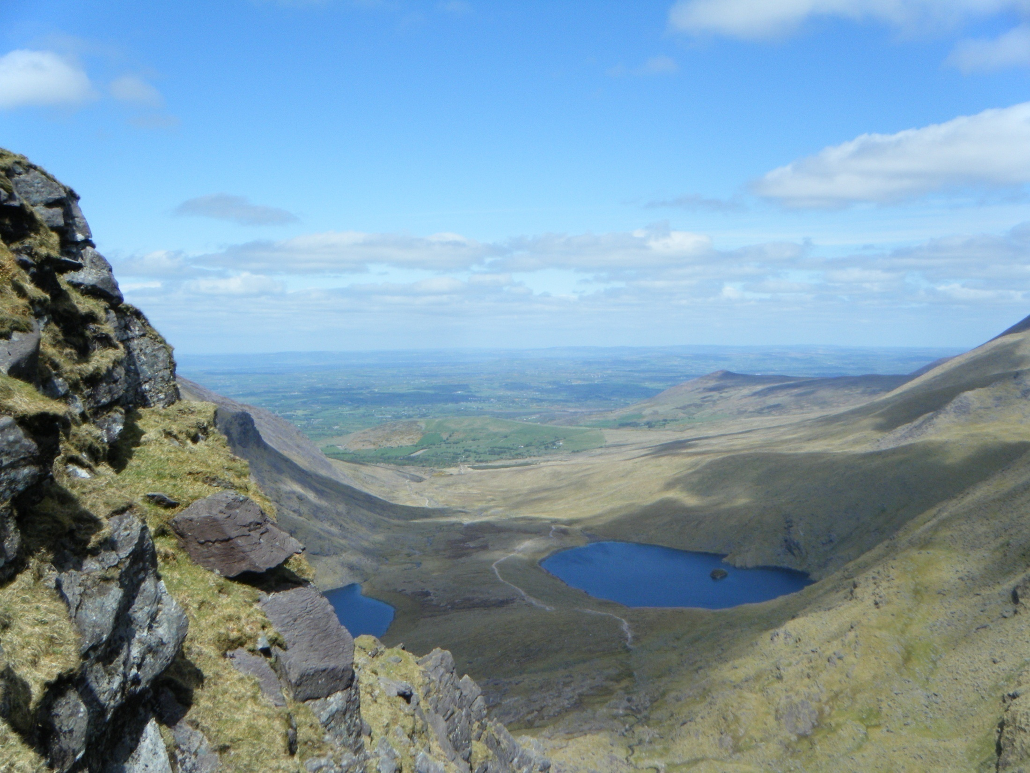
Kartiranje habitata

Slide 2
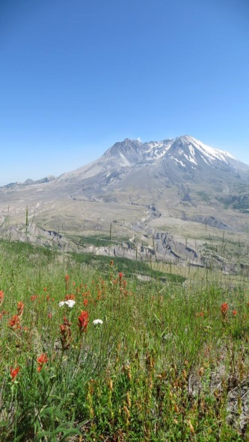
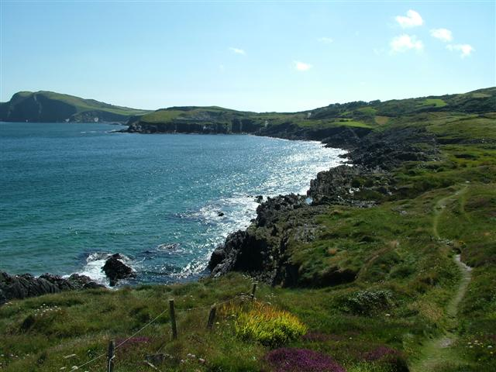
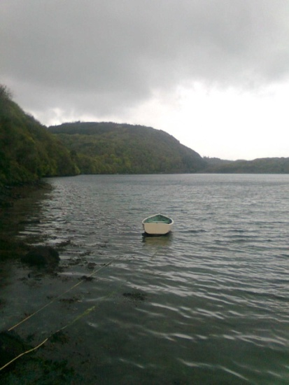
Raznolikost habitata
Celinske vode in mokrišča
Marine in obala
Gozd
Travišča
Živa meja
Kmetijske površine
Gore
Mesta in vasi

Slide 3
Kartiranje habitata
Zemljevid habitata prikazuje geografsko porazdelitev različnih habitatov znotraj določenega območja.
Kaj je namen kartiranja habitatov?
Povečanje stopnje biotske raznovrstnosti.
Pomoč pri zaščiti območja/prisotnih vrst.
Spodbuditi zanimanje.

Slide 4
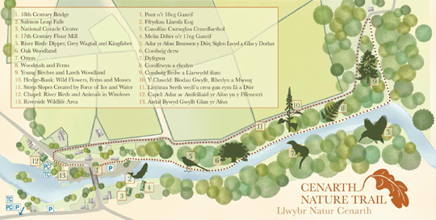
Primeri
Zemljevid, ki prikazuje zaščitena območja
Zemljevid, ki spodbuja k
ogledu določenega območja

Slide 5
Priprava
Kako veliko območje boste kartirali?
Kako podrobno boste kartirali območje?
Kakšna sredstva imate na voljo (čas/denar/material/podatki)?
Biološki in fizikalni parametri?
Je območje varno(npr. brez strupenih rastlin)?

Slide 6
Potreben material
Velik papir za zapiske
Svinčniki, barvice …
Odločite se za kode / simbole, preden začnete kartiranje.
Če kartiranje poteka zunaj šolskega okoliša
Lokalni in regionalni zemljevidi za referenco.

Slide 7
Prva možnost – uporaba Google Maps

Slide 8
Druga možnost – Narišite zemljevid območja in označite meje

Slide 9
Kartiranje habitata
V učilnici:
Natisnite / narišite zemljevid območja in označi meje
Na terenu (skupinsko delo):
Sprehodite se po celotnem območju, ki ga boste kartirali & pripravite grob oris habitata.
Razmejite različne enote habitata & identificirajte jih z uporabo simbolov.
Ugotovite katere dominantne vrste so prisotne (splošno ime vrste).
Dodajte simbole.
Pripravite spremljevalne ciljne opombe(na zemljevidu ali v posebnem zvezku).

Slide 10
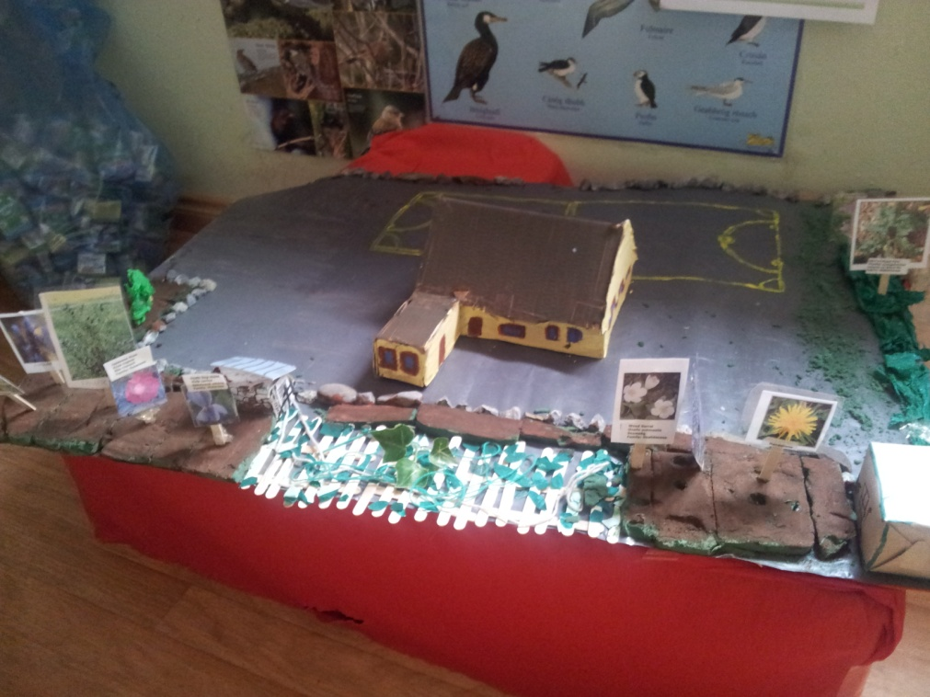
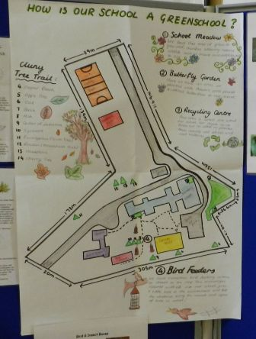
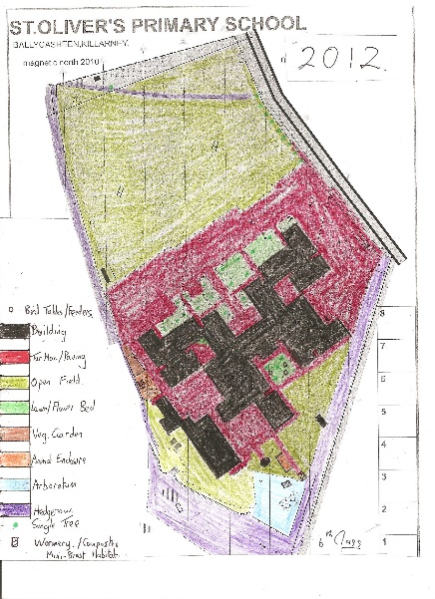
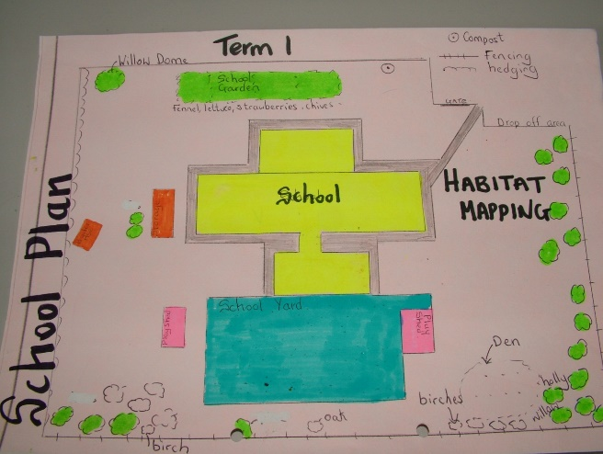
Kartiranje habitata
Nadaljnji ukrepi (kot skupina ali individualno):
Pripravite barven zemljevid habitata vašega izbranega območja, ki bo vseboval tudi habitatne kode (legenda).
Dodajte kode (npr. slika) za dominantne vrste, uporabite npr. splošna imena vrst.
Dodajte ciljne simbole in spremne opombe.

